Slide 1
Cruzando Fronteras:
Increasing Heritage Language Student Engagement through Literacy
Mrs. Jessica F. Sliger, Ms. Rachel Story, & Dr. Freddie A. Bowles
2013 Central States Conference on the Teaching of Foreign Languages
MultiTasks, MultiSkills, MultiConnections
March 14-16, 2013 Columbus, OH

Slide 2
Presentation Goals
At the end of the session, participants will
Take away ideas for their own poetry units
Have an understanding of how to organize a poetry slam, and
Look at examples of how to measure fluency and comprehension with
level one heritage speakers.
and

Slide 3
Hoy presentamos...
La historia the story
Los estudiantes the students
Los poemas the poems
Algunos recursos some resources

Slide 4
La historia-- the story
Demographics
Needs assessment
Grant application
Grant implementation
Results
Lessons learned

Slide 5
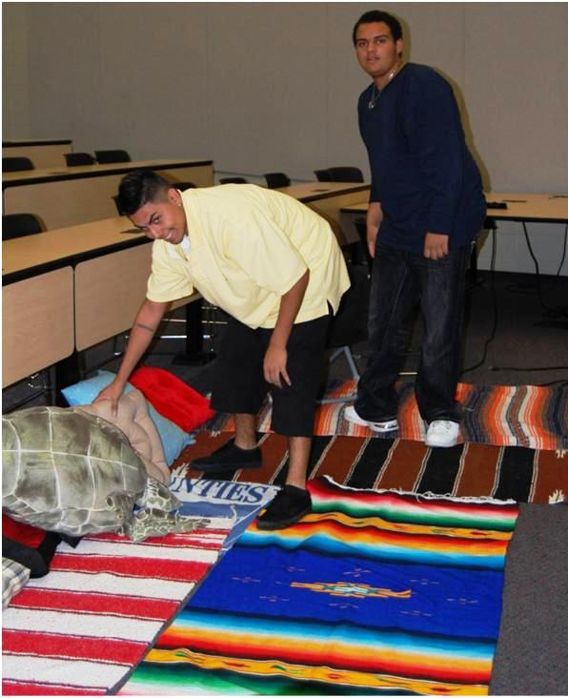

Slide 6
Los estudiantes—the students
Class demographics
Academic background
Cultural background
Curriculum
Instruction

Slide 7
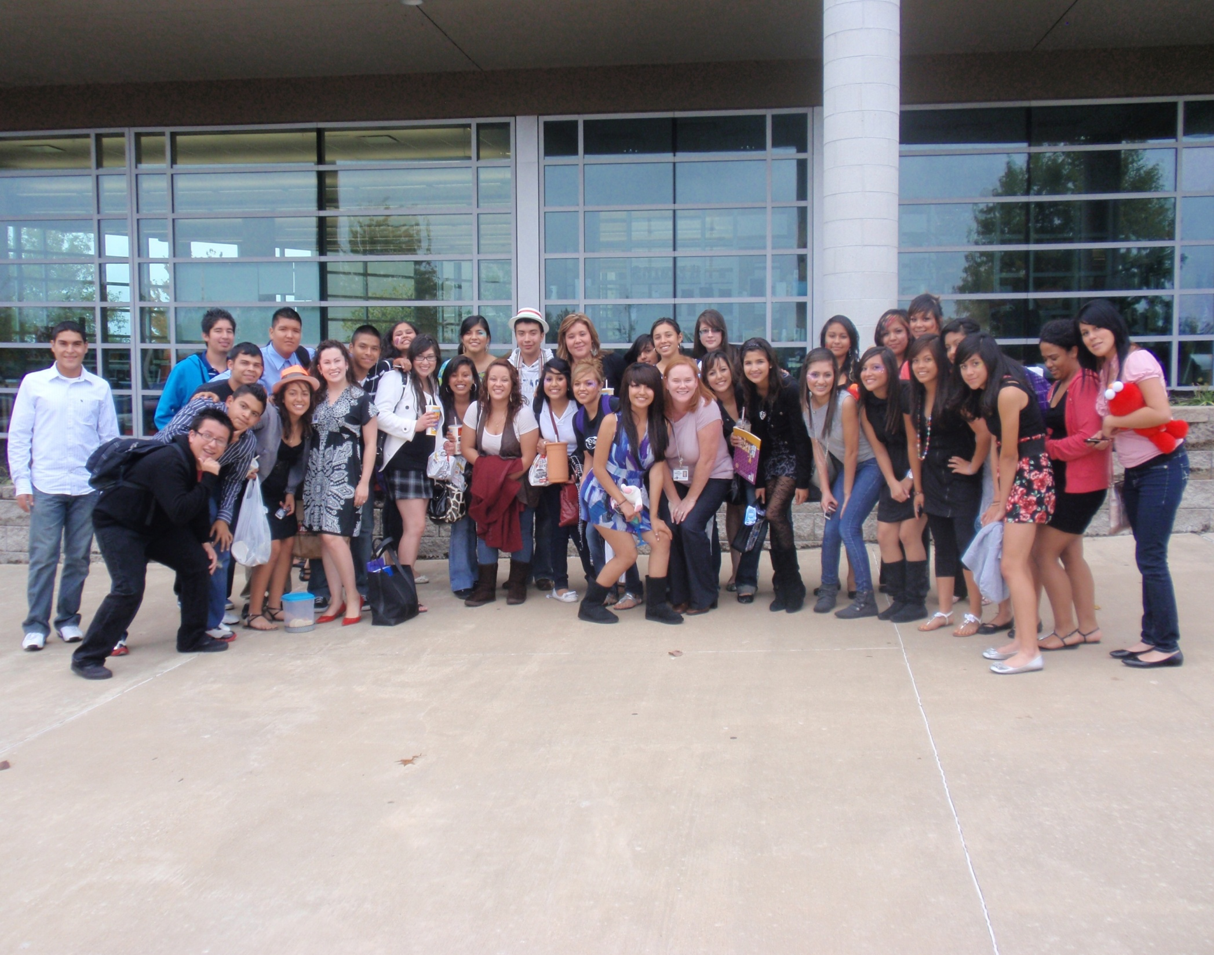

Slide 8
Literacy Practices
Technology Literacy: Terminology, practice, implementation, usage
L1 Literacy: Alphabet, phonetics, terminology, composition
L2 Literacy: Terminology, translation,
  word usage
Performance Techniques:
Janitor* see references

Slide 9
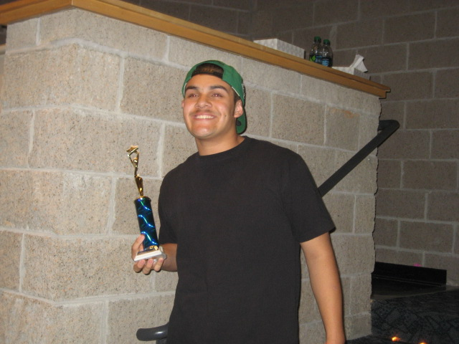
The Winner!

Slide 10
Los poemas—the poems
Diamond poems
Soy (I am)poems
Bio poems
Poem in Two Voices
Free verse

Slide 11
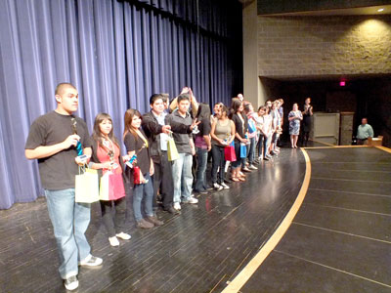
The Poets

Slide 12
Ejemplos de los estudiantes
Stefany
Creativa, hija
Dibujo, texteo, veo tele
Soy una salvadoreña orguyosa
Estudiante

Slide 13
Soy humilde y diferente
Me pregunto que voy a ser en la vida
Oigo los sonidos del trafico para ayar paz.
Veo la luna en la noche para clamarme
Quierro aser algo con mi vida.
Entiendo porque se vive la vida.
Digo “La vida es para divertir.”
Sueño tenerr muchas riquesas
Intento mejorar en mi musica
Espero un trabajo bueno en el futuro
Soy humilde y diferente (:

Slide 14
Cristian
Felicidad, Comediante, Amoroso, Cariñoso.
Pariente de hermana, Papa, Mama.
Amante Soccer, Música, Carros.
Quien siente Amor, responsabilidad, Amistad
Quien necesita Comprensión, Libertad, Cariño.
Quien teme Fracaso, Muerte, Vergüenza.
Quien da Libertad, Emoción, Respeto.
Quieres quiere ver Graduar, Diploma, Trabajo.
Residente de Rogers, AR.
R-----.

Slide 15
Dos Carreteras
By: Ulises C.
Mi vida es feliz y asombrosa
My life is painful and horrible
Ganado millones de dolares
Earning eighty-six cents
Mi trabajo es divertido como video juegos
My job is horrible as taking care of monkeys
Yo soy empleo del mes
I’m never employee of the month
Durmiendo en una cama suave
Sleeping on a cardboard box
Despertando con mucho energía
Waking up tired and hurt
Mi vida es feliz y asombrosa

Slide 16
CRUZANDO FRONTERAS
Escrito por Cristian R.
La inocencia que cruza la frontera
olvidando el más tierno sentimiento
en tierra prometida el pensamiento
y poniéndose el mundo por montera.
Triste muerte de efímera quimera,
engaños, golpes bajos, sufrimiento
no caben en febril entendimiento
aunque dentro de su alma lo sufriera..
Es una habitación quejada y oscura
es silencio de una nana cantada
es el fantasma del miedo que pasa
Sale a la noche con negra amargura,
no es su querencia lascivia llorada
la que en la aurora la lleva a su casa.

Slide 17
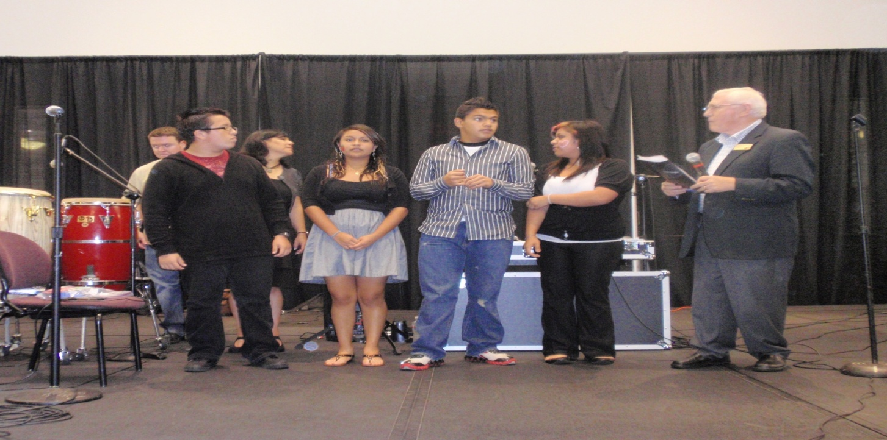

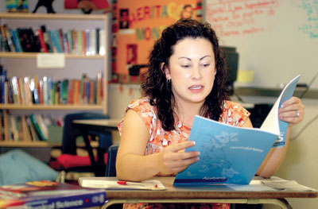
Published Work

Slide 18
Poetry Slam 101
Venue ideas
Awards, prizes, and freebies
MC and DJ
Poetry Unit for Class
Generating interest in the poetry slam
Judges
Props
Volunteers
Rehearsal
Event
Reminders

Slide 19
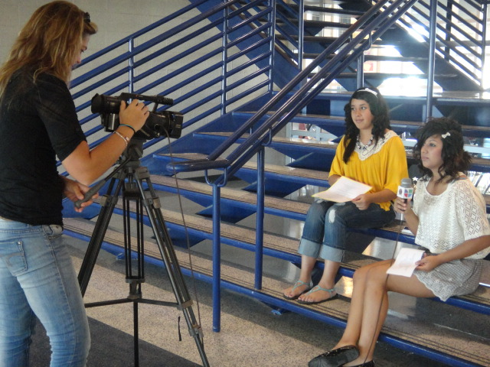

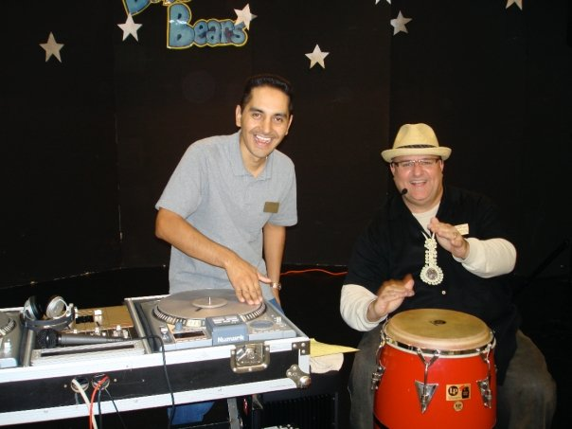


Slide 20
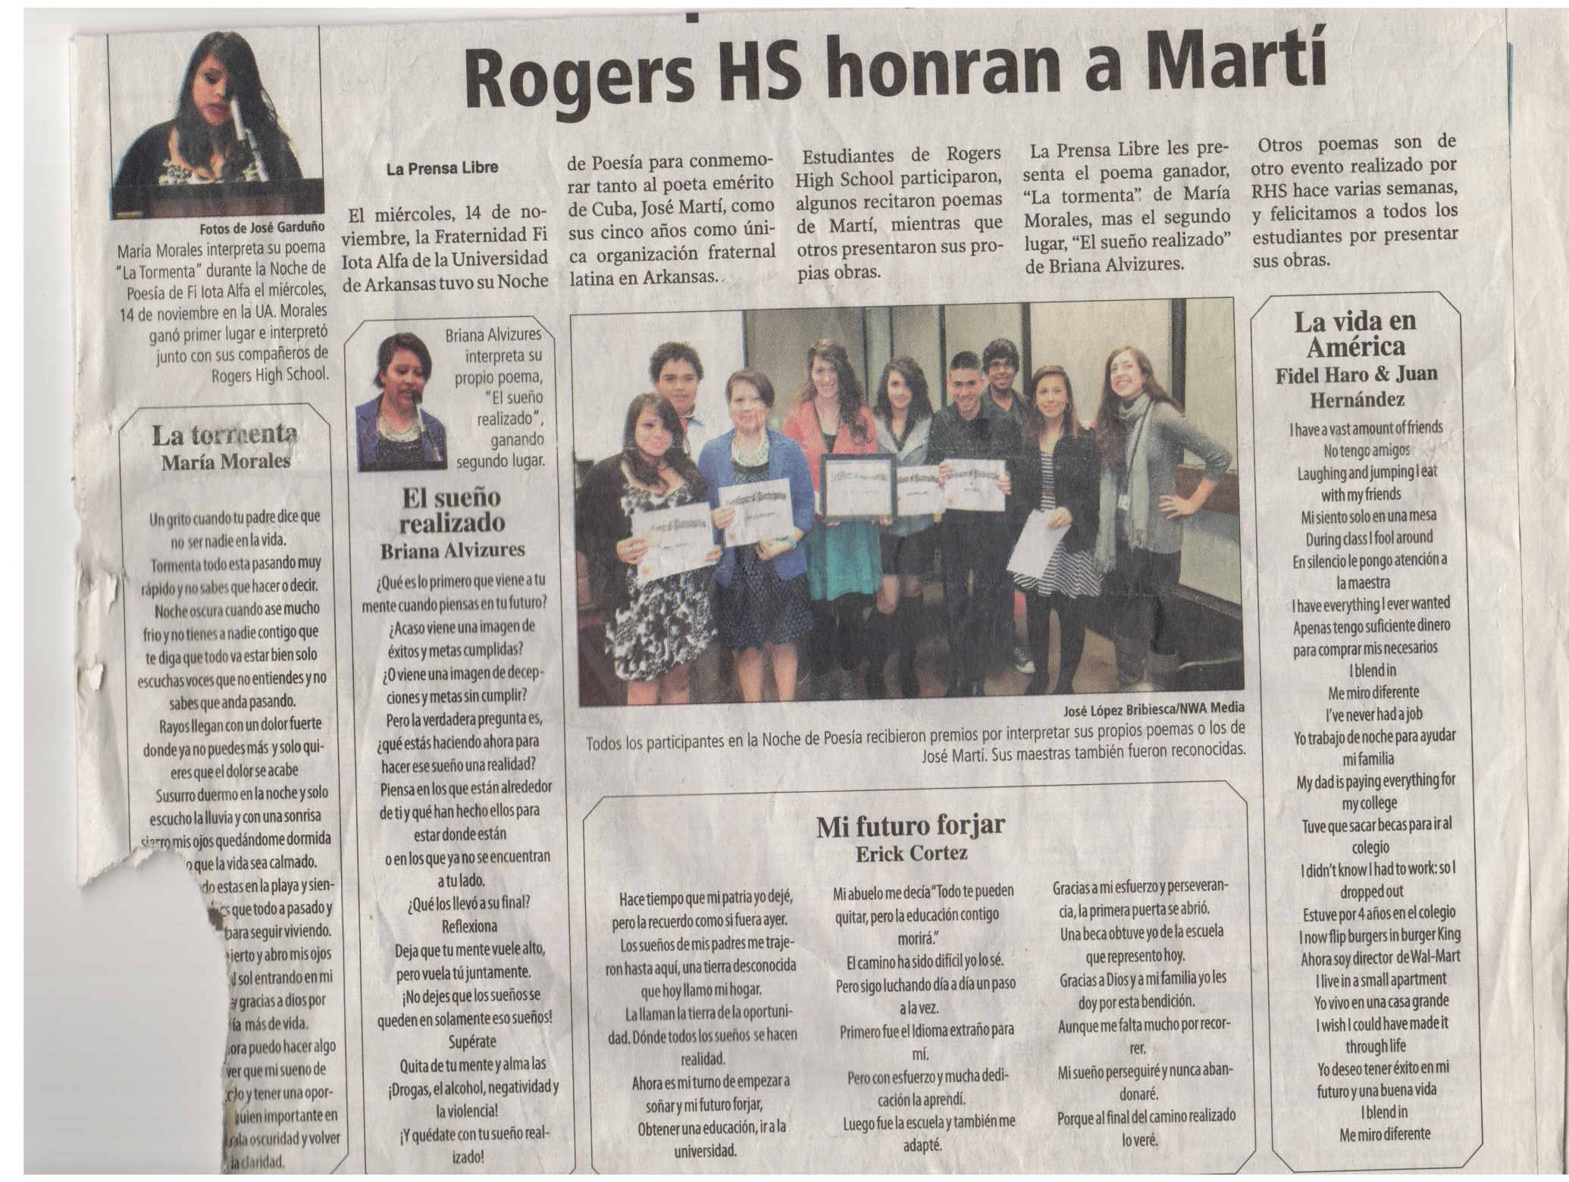

Slide 21
Literacy Practices and Resources
Fluency and Intonation Assessment
Reading Comprehension Assessment
Writing a Short Story

Slide 22
Assessment Used For Accuracy
Había una vez veinticinco soldaditos de plomo, hermanos todos, ya que los habían fundido en la misma vieja cuchara. Fusil al hombro y la mirada al frente, así era como estaban, con sus espléndidas guerreras rojas y sus pantalones azules. Lo primero que oyeron en su vida, cuando se levantó la tapa de la caja en que venían, fue: "¡Soldaditos de plomo!" Había sido un niño pequeño quien
gritó esto, batiendo palmas, pues
eran su regalo de cumpleaños.
Enseguida los puso en fila.

Slide 24
Assessment for Fluency and Intonation
El general del establo y yo comenzamos la lección del día lentamente. Estábamos en el rancho, y el general guiaba el caballo a medida que me hacía preguntas.
-“Joven príncipe, ¿cómo le indicas al caballo que gire a la izquierda?
-“Tiro de la rienda que tengo más cerca,” contesté.
-“¡Correcto! ¿Qué haces cuando has terminado el paseo y quieres volver al establo?”
-“Debo mantener corta la rienda y no permitir
que el caballo corra hacia ello.”
Y con ansiedad, le pregunté,
“¿Puedo manejar el carro ahora?
¡Estoy ansioso por comenzar!”

Slide 25
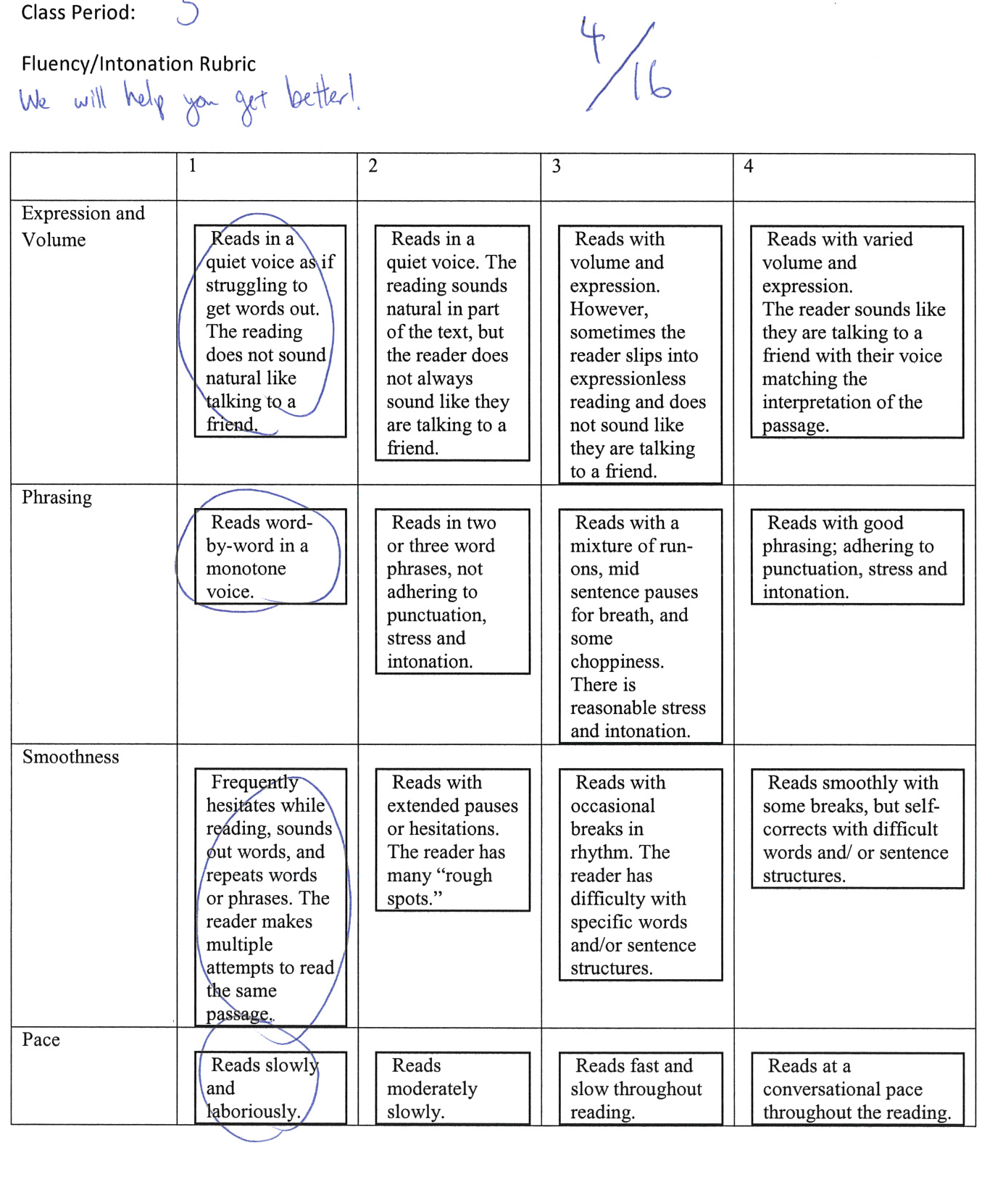

Slide 26
Writing A Short Story
Pre-test for past tense and story elements
Formative assessments from reading short stories in class
Writing activities (create a story from pictures)
Brainstorming topics
Peer writing and editing
Computer days for composition
Final assessment on student
work—children’s book,
fairytale, short story)

Slide 27
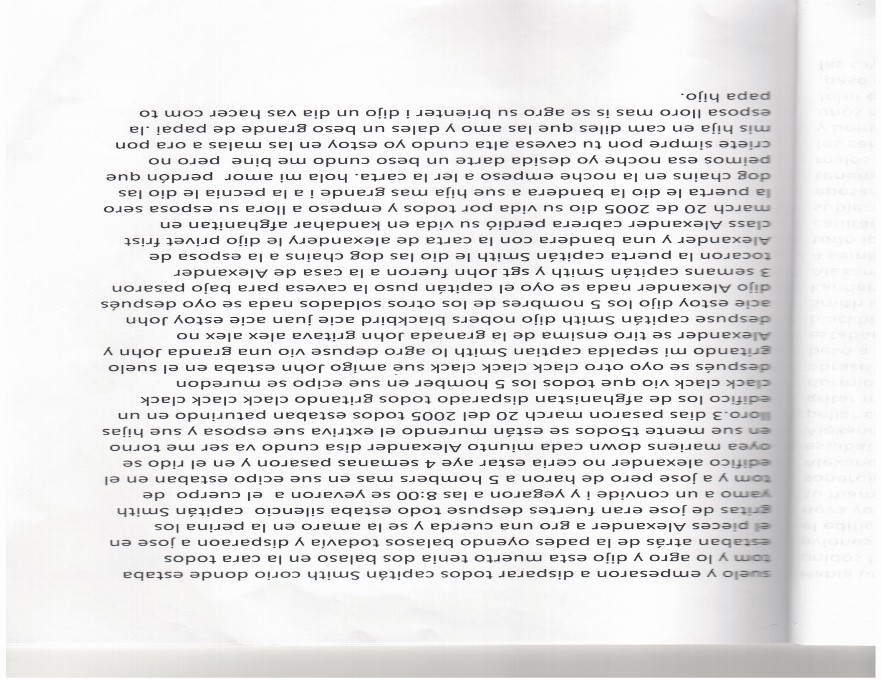

Slide 28
Video Resources for Poetry Unit
Janitor
http://www.youtube.com/watch?v=eSiFFQdv9tc
Being Brown
http://www.youtube.com/watch?v=E7XUcY6VNZQ
Brown Dream
http://www.youtube.com/watch?v=hhttoJwALoA&feature=related
Cultura Latina
http://www.youtube.com/watch?v=DkfeFJW6aJs&feature=related
Nueva York
http://www.youtube.com/watch?v=b6qnSbvKdA8&feature=related
Bilingual/Bilingüe
http://www.youtube.com/watch?v=6PkPTCGMgHw
No Quiero
http://www.youtube.com/watch?v=5SMxAkNj6Gw

Slide 29
References
Cruzando Fronteras Lesson Plan:
http://www.readwritethink.org/resources/resource-print.html?id=30525&tab=4
Bowles, F. (2011). Special Methods: Bio Poems.
http://www.corndancer.com/vox/gnosis/spmthds/spmthds_biosm.html
Carlson, L. M. (1994). Cool salsa: bilingual poems on growing up Latino in the United States. New York, NY: Ballentine Books.
Webb, J. B., & Miller, B. L. (2000). Teaching
Heritage language learners: Voices from the
classroom. Yonkers, NY: ACTFL.

Slide 30
Additional References
Alarcón, F. X. (2005). Poems to dream together: Poemas para soñar juntos. New York, NY: Lee and Low Books, Inc.
Carlson, L. M. (2005). Red hot salsa: Bilingual poems on being young and Latino in the United States. New York, NY: Holt.
Gutner, H. (2000).Tutankamón: El diario de un joven príncipe. New York, NY: McGraw Hill.
Nye, N. S. (1995). The tree is older than you are. New York, NY Aladdin Paperbacks.

Slide 31
Questions?
Email us at
fbowles@uark.edu
jessica.s.fay@gmail.com
rlstory821@gmail.com
Find our resources at
www.planetgnosis.com

Slide 32
“Ticket Out”
1. How do you rate the usefulness of this presentation?
    A lot
    Somewhat
  Not so much
2. How do you rate your preparedness to produce your own
poetry slam?
    A lot
    Somewhat
  Not so much
3. Write down any questions you still
have about this presentation.
4. Write down any suggestions
to improve this presentation.
¡Muchas Gracias!

